Slide 1
ข้อกำหนด กติกา และเกณฑ์มาตรฐานการให้คะแนน “สุดยอดนวัตกรรมอาชีวศึกษา”
การประกวดสิ่งประดิษฐ์ของคนรุ่นใหม่
ประจำปีการศึกษา 2560
ปีพุทธศักราช 2560 - 2561

Slide 2
ประเภทที่ 1 สิ่งประดิษฐ์ด้านพัฒนาคุณภาพชีวิต
1. คำจำกัดความ :
เป็นเครื่องมือ อุปกรณ์ที่ช่วยอํานวยความสะดวกในการดํารงชีวิต หรือ พัฒนาคุณภาพชีวิตให้ดียิ่งขึ้น
2. เจตนารมณ์ :
เพื่อพัฒนาคุณภาพชีวิต โดยมีจุดมุ่งหมาย
2.1 เพื่อสร้างสรรค์ เครื่องมือ อุปกรณ์ ที่ช่วยอํานวยความสะดวก ในการดํารงชีวิต หรือ พัฒนาคุณภาพชีวิตให้ดียิ่งขึ้น
2.2 เพื่อพัฒนาคุณภาพสังคมให้เป็นสังคมแห่งภูมิ ปัญญาและสังคมแห่งการเรียนรู้ ตลอดจน ส่งเสริมคุณภาพชีวิตของมนุษย์ให้ดียิ่งขึ้น

Slide 3
หลักเกณฑ์การพิจารณาผลงานสิ่งประดิษฐ์ฯ
1.ผลงานสิ่งประดิษฐ์ฯ ที่ส่งเข้าประกวดจะต้องมีคุณสมบัติครบถ้วนตามข้อกําหนดทั่วไปของผลงานสิ่งประดิษฐ์ฯ ประเภทที่ 1 ทุกประการ จึงจะเข้าร่วมการประกวดได้
2.ผลงานสิ่งประดิษฐ์ที่ส่งเข้าประกวดต้องมีการลงทะเบียนผลงานในฐานข้อมูลออนไลน์ (www.thaiinvention.net) หากไม่ลงทะเบียนจะไม่ได้รับสิทธิ์เข้าร่วมการประกวด
3.ผลงานสิ่งประดิษฐ์ฯ ที่ส่งเข้าประกวดจะต้องลงทะเบียนและติดตั้งผลงานตามวันและเวลาที่กำหนด หากไม่ลงทะเบียนและติดตั้งตามวันและเวลาที่กำหนดไม่อนุญาตให้เข้าร่วมการประกวดแต่อนุญาตให้จัดแสดงผลงานได้
4.การเปลี่ยนแปลงชื่อ หรือ ประเภทผลงานสิ่งประดิษฐ์ฯ ในการส่งเข้าประกวด
สามารถเปลี่ยนแปลงได้ในระดับอาชีวศึกษาจังหวัดเท่านั้น และต้องแจ้งล่วงหน้า
ก่อนการประกวดไม่น้อยกว่า 7 วัน ส่วนการประกวดในระดับภาค และระดับชาติ ไม่อนุญาตให้เปลี่ยนแปลงชื่อ หรือ ประเภทผลงานสิ่งประดิษฐ์ฯ

Slide 4
หลักเกณฑ์การพิจารณาผลงานสิ่งประดิษฐ์ฯ(ต่อ)
5.ผลงานสิ่งประดิษฐ์ฯ ที่ส่งเข้าประกวด หากคณะกรรมการตรวจสอบพบว่ามีการลอกเลียนแบบ หรือส่งประกวดมากกว่า 1 ประเภท จะถูกตัดสิทธิ์การเข้าประกวด
6.ผลงานสิ่งประดิษฐ์ฯ ที่ส่งประกวดและได้รับรางวัล หากคณะกรรมการตรวจพบภายหลังว่ามีการลอกเลียนผลงาน หรือส่งประกวดมากกว่า 1 ประเภท จะถูกถอดถอนรางวัล และเลื่อนลำดับรางวัลถัดไปขึ้นมาแทน
7.ผลงานสิ่งประดิษฐ์ฯ ที่มีการซื้อขายในท้องตลาด แล้วนำมาปรับปรุง หรือ ดัดแปลงเพียงเล็กน้อย เพื่อส่งเข้าประกวดจะไม่ได้รับการพิจารณาจากคณะกรรมการ
8.กรณีที่เป็นการนำสินค้า หรือ ผลิตภัณฑ์ที่มีจำหน่ายมาพัฒนาต่อยอด ต้องสามารถ แสดงให้เห็นว่าได้มีการพัฒนาให้มีประสิทธิภาพดีขึ้นกว่าเดิมอย่างไร โดยจะต้องไม่ลอกเลียนแบบและไม่ละเมิดอนุสิทธิบัตร หรือ สิทธิบัตรของผู้อื่น
9.กรณีเกิดปัญหาในการดำเนินงานให้อยู่ในดุลยพินิจของคณะกรรมการกลางเป็นผู้ชี้ขาด

Slide 5
เอกสารประกอบการนำเสนอผลงานสิ่งประดิษฐ์ฯ และแบบรายงานการวิจัย
ให้จัดส่งเอกสารประกอบการนำเสนอผลงานสิ่งประดิษฐ์ฯ และแบบรายงานการวิจัยในวันลงทะเบียนตามกำหนดเวลาที่คณะกรรมการกำหนด จํานวน 2 เล่ม ภายในเล่ม ประกอบด้วย 4 ส่วน ดังนี้
ส่วนที่ 1 แบบเสนอโครงการวิจัยสิ่งประดิษฐ์ของคนรุ่นใหม่ “สุดยอดนวัตกรรมอาชีวศึกษา” การประกวดสิ่งประดิษฐ์ของคนรุ่นใหม่ ประจำปีการศึกษา 2560 ปีพุทธศักราช 2560 – 2561 (แบบ ว-สอศ-2)
ส่วนที่ 2 แบบรายงานการวิจัย (แบบ ว-สอศ-3) บทที่ 1 - บทที่ 5 ไม่เกินจำนวน 20 หน้า
โดยไม่รวมปก บทคัดย่อ กิตติกรรมประกาศ สารบัญ บรรณานุกรม และภาคผนวก (หากเกินจำนวน 20 หน้า คณะกรรมการจะไม่รับการพิจารณา )

Slide 6
เอกสารประกอบการนำเสนอผลงานสิ่งประดิษฐ์ฯ และแบบรายงานการวิจัย(ต่อ)
ส่วนที่ 3 ภาคผนวก ประกอบด้วย
3.1 คู่มือการใช้งานภาษาไทยและภาษาอังกฤษ
3.2 แบบรับรองการนำผลงานสิ่งประดิษฐ์ไปใช้งานจริง ตามแบบที่ สำนักงานคณะกรรมการการอาชีวศึกษา กำหนด
3.3 แบบนำเสนอคุณลักษณะ ตามแบบที่ สำนักงานคณะกรรมการการอาชีวศึกษา กำหนด
ส่วนที่ 4 ข้อมูลอิเล็กทรอนิกส์ (เป็นไฟล์ *.doc และ *.pdf) บันทึกลงแผ่น CD หรือ DVD

Slide 7
หลักเกณฑ์การพิจารณาผลงานสิ่งประดิษฐ์ฯ ประเภทที่ 1
7

Slide 8
หลักเกณฑ์การพิจารณาผลงานสิ่งประดิษฐ์ฯ ประเภทที่ 1
(ต่อ)

Slide 9
หลักเกณฑ์การพิจารณาผลงานสิ่งประดิษฐ์ฯ ประเภทที่ 1
(ต่อ)
9

Slide 10
หลักเกณฑ์การพิจารณาผลงานสิ่งประดิษฐ์ฯ ประเภทที่ 1
(ต่อ)
10

Slide 11
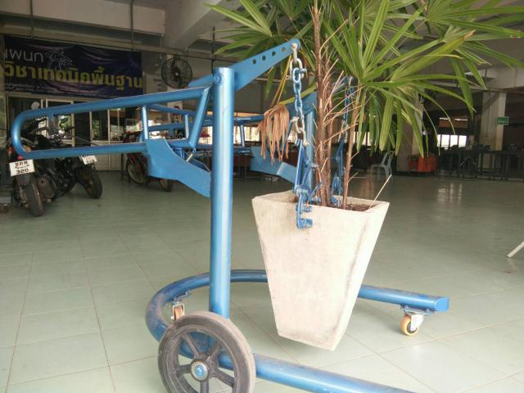
ตัวอย่าง ประเภทที่ 1 สิ่งประดิษฐ์ด้านพัฒนาคุณภาพชีวิตชีวิต
อุปกรณ์ยกกระถางดอกไม้: วิทยาลัยเทคนิคลำปาง
รางวัลชนะรองเลิศอันดับ2ระดับชาติ

